Slide 1
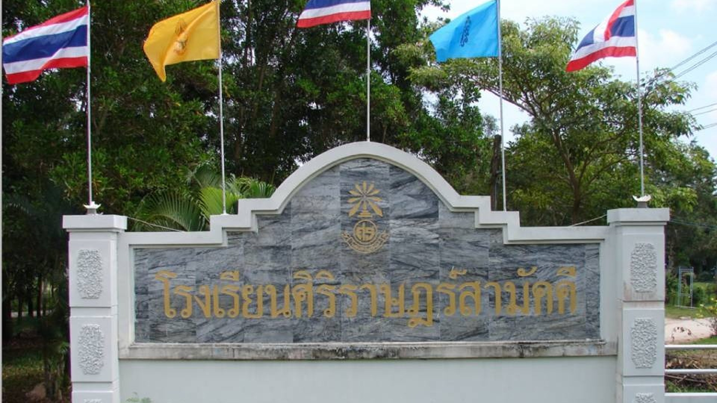


การนำเสนอโครงงานวิจัย · ปีการศึกษา 2569
ระบบสารสนเทศการบริหารงานวินัย
และติดตามพฤติกรรมนักเรียน
กรณีศึกษา : โรงเรียนศิริราษฎร์สามัคคี จังหวัดปัตตานี
คณะผู้วิจัย
อาจารย์ที่ปรึกษา
นายตอริก ลือแมะ (406665012)
นายบุสริน มูซอ (406665027)
อาจารย์แพรวศรี เดิมราช
อาจารย์รุสนี กาแมแล
สาขาวิชาเทคโนโลยีสารสนเทศ · คณะวิทยาศาสตร์ เทคโนโลยีและการเกษตร · มหาวิทยาลัยราชภัฏยะลา
Notes:
สวัสดีคณะกรรมการและผู้ฟังทุกท่าน วันนี้นำเสนอโครงงานวิจัยเรื่องระบบสารสนเทศการบริหารงานวินัยและติดตามพฤติกรรมนักเรียน กรณีศึกษาโรงเรียนศิริราษฎร์สามัคคี จังหวัดปัตตานี โดยผู้วิจัยนายตอริก ลือแมะ และนายบุสริน มูซอ ภายใต้คำปรึกษาของอาจารย์แพรวศรี เดิมราช และอาจารย์รุสนี กาแมแล (ชื่อภาษาอังกฤษ: Information System Discipline and Monitoring Student Behavior)

Slide 2


ทีมวิจัย · ผู้จัดทำโครงงาน
คณะผู้วิจัยและอาจารย์ที่ปรึกษา
คณะผู้วิจัย (Researchers)
ผู้วิจัย
ผู้วิจัย
นายตอริก ลือแมะ
นายบุสริน มูซอ
รหัสนักศึกษา 406665012
รหัสนักศึกษา 406665027
อาจารย์ที่ปรึกษา (Advisors)
อาจารย์ที่ปรึกษา
อาจารย์ที่ปรึกษา
อาจารย์แพรวศรี เดิมราช
อาจารย์รุสนี กาแมแล
มหาวิทยาลัยราชภัฏยะลา
มหาวิทยาลัยราชภัฏยะลา
คลิกขวาที่รูปวงกลม → เปลี่ยนรูปภาพ (Change Picture)
ระบบสารสนเทศการบริหารงานวินัยฯ · โรงเรียนศิริราษฎร์สามัคคี
02 / 15
Notes:
แนะนำทีมผู้วิจัยและอาจารย์ที่ปรึกษาก่อนเข้าสู่เนื้อหา ทั้งสองท่านสังกัดสาขาวิชาเทคโนโลยีสารสนเทศ คณะวิทยาศาสตร์ เทคโนโลยีและการเกษตร มหาวิทยาลัยราชภัฏยะลา — ใส่รูปถ่ายจริงโดยคลิกขวาที่วงกลมแล้วเลือกเปลี่ยนรูปภาพ รูปจะคงตำแหน่งและขนาดเดิม

Slide 3
บทที่ 1 · ปัญหาและที่มา
ที่มาและความสำคัญของปัญหา
ระบบงานเดิม · กระดาษ
ระบบใหม่ · เว็บแอปพลิเคชัน
ข้อมูลกระจัดกระจาย สูญหายง่าย
ฐานข้อมูลกลางทั้งโรงเรียน
ค้นหาประวัติย้อนหลังช้า
คำนวณคะแนนอัตโนมัติ
พัฒนาระบบ
คะแนนไม่เป็น Real-time
แดชบอร์ดนักเรียนกลุ่มเสี่ยง
ผู้ปกครองรับรู้ช้า
พอร์ทัลผู้ปกครอง
ระบบสารสนเทศการบริหารงานวินัยฯ · โรงเรียนศิริราษฎร์สามัคคี
03 / 15
Notes:
งานวินัยเดิมพึ่งพาการจดลงกระดาษ ข้อมูลแยกหลายที่ ค้นประวัติย้อนหลังยาก สรุปผลช้า ผู้ปกครองรับรู้ช้า และการติดตามกิจกรรมล้างโทษตรวจสอบไม่ทั่วถึง จึงพัฒนาเว็บแอปพลิเคชันที่ใช้ฐานข้อมูลกลาง บันทึกพฤติกรรมบวก-ลบ คำนวณคะแนนอัตโนมัติ คัดกรองนักเรียนกลุ่มเสี่ยง และให้ผู้ปกครองติดตามได้ทันที (ที่มา: รายงานวิจัย หัวข้อ 1.1)

Slide 4
บทที่ 1 · วัตถุประสงค์
วัตถุประสงค์การวิจัย
01
02
03
พัฒนาระบบ
ประเมินคุณภาพ
ประเมินความพึงพอใจ
วิเคราะห์ ออกแบบ และพัฒนาระบบงานวินัย
โดยผู้เชี่ยวชาญ 3 คน · 4 ด้าน
ผู้ใช้งานจริง 30 คน
ระบบสารสนเทศการบริหารงานวินัยฯ · โรงเรียนศิริราษฎร์สามัคคี
04 / 15
Notes:
วัตถุประสงค์ 3 ข้อ ข้อแรก วิเคราะห์ ออกแบบ และพัฒนาระบบสารสนเทศการบริหารงานวินัยและติดตามพฤติกรรมนักเรียน กรณีศึกษาโรงเรียนศิริราษฎร์สามัคคี จังหวัดปัตตานี ข้อที่สอง ประเมินคุณภาพระบบโดยผู้เชี่ยวชาญด้านเทคโนโลยีสารสนเทศ 3 คน และข้อที่สาม ประเมินความพึงพอใจของผู้ใช้งานจริง 30 คน

Slide 5
บทที่ 1 · ขอบเขต
ขอบเขตการวิจัย
ฟังก์ชันหลักของระบบ
ผู้ใช้งาน 5 กลุ่ม
1
ผู้ดูแลระบบ Admin
บันทึกพฤติกรรมบวก / ลบ
2
ฝ่ายปกครอง Discipline
คำนวณคะแนน Real-time
3
ครูที่ปรึกษา Teacher
คำร้องอุทธรณ์คะแนน
4
นักเรียน Student
เช็คชื่อเข้าแถวหน้าเสาธง
5
ผู้ปกครอง Parent
เช็คชื่อละหมาดด้วย QR Code
30 คน · กลุ่มตัวอย่างแบบเจาะจง (Purposive)
พอร์ทัลผู้ปกครอง + กล่องข้อความ
ระบบสารสนเทศการบริหารงานวินัยฯ · โรงเรียนศิริราษฎร์สามัคคี
05 / 15
Notes:
ระบบรองรับผู้ใช้ 5 กลุ่ม ได้แก่ ผู้ดูแลระบบ ฝ่ายปกครอง ครูที่ปรึกษา นักเรียน และผู้ปกครอง กลุ่มตัวอย่าง 30 คน (นักเรียน ผู้ปกครอง ฝ่ายปกครอง ครูประจำชั้น) เลือกแบบเจาะจง ฟังก์ชันหลัก: บันทึกพฤติกรรมพร้อมหลักฐานและส่งอนุมัติ คำนวณคะแนนจาก 100 คะแนนแบบทันที ยื่นอุทธรณ์โต้แย้ง เช็คชื่อเข้าแถวรายวัน เช็คชื่อละหมาดซุฮรี/อัศรีด้วย QR และพอร์ทัลผู้ปกครองที่สลับดูบุตรหลานได้

Slide 6







บทที่ 2 · ทฤษฎีและเครื่องมือ
แนวคิด ทฤษฎี และเครื่องมือที่ใช้
เครื่องมือพัฒนา
ภาษาและเทคโนโลยี
Visual Studio Code
โปรแกรมแก้ไขโค้ดหลัก
HTML
CSS
JavaScript
React.JS
PHP
Frontend · Backend
ระบบจัดการฐานข้อมูล
ระเบียบวิธีพัฒนาระบบ (SDLC)
1
MySQL
2
3
16 ตารางฐานข้อมูลหลัก
4
5
วิเคราะห์ด้วย DFD · ER-Diagram
ระบบสารสนเทศการบริหารงานวินัยฯ · โรงเรียนศิริราษฎร์สามัคคี
06 / 15
Notes:
เครื่องมือหลักคือ Visual Studio Code ภาษาที่ใช้ได้แก่ HTML CSS JavaScript React.JS (ฝั่ง Frontend) และ PHP (ฝั่ง Backend) โดยใช้ MySQL จัดการฐานข้อมูล 16 ตารางหลัก กระบวนการพัฒนาใช้วงจร SDLC เป็นกรอบการทำงาน วิเคราะห์ระบบด้วย DFD และ ER-Diagram

Slide 7
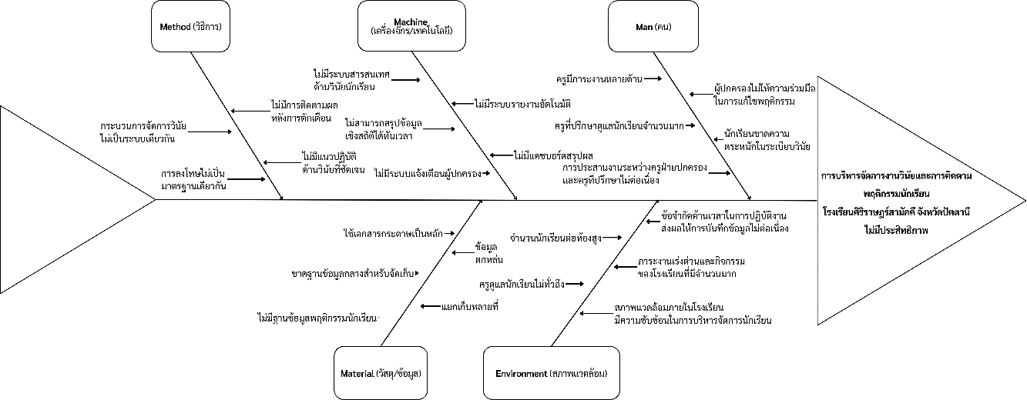
บทที่ 3 · วิธีดำเนินการวิจัย
ขั้นตอนการดำเนินการวิจัยตามวงจร SDLC
1
ศึกษาและกำหนดปัญหา
แผนผังก้างปลา
2
ศึกษาความเป็นไปได้
เทคนิค · การใช้งาน
3
วิเคราะห์ระบบ
DFD · ER-Diagram
แผนผังก้างปลา (ภาพที่ 3.2)
4
ออกแบบระบบ
UI · ฐานข้อมูล
วิเคราะห์สาเหตุปัญหาของระบบเดิม
5
พัฒนาระบบ
PHP · React · MySQL
6
ทดสอบและติดตั้ง
ทดสอบฟังก์ชัน
7 ขั้นตอน
ครบวงจร ศึกษาปัญหา ถึง ประเมินผล
7
ประเมินระบบ
ผู้เชี่ยวชาญ · ผู้ใช้งาน
ระบบสารสนเทศการบริหารงานวินัยฯ · โรงเรียนศิริราษฎร์สามัคคี
07 / 15
Notes:
ดำเนินการ 7 ขั้นตอนตาม SDLC เริ่มจากศึกษาปัญหาด้วยแผนผังก้างปลา ศึกษาความเป็นไปได้ด้านเทคนิคและประโยชน์ใช้งาน วิเคราะห์ระบบด้วย DFD และ ER-Diagram ออกแบบหน้าจอและฐานข้อมูล พัฒนาด้วย PHP React.JS MySQL ทดสอบฟังก์ชันและติดตั้งบนเว็บเซิร์ฟเวอร์ และประเมินโดยผู้เชี่ยวชาญและผู้ใช้งาน

Slide 8
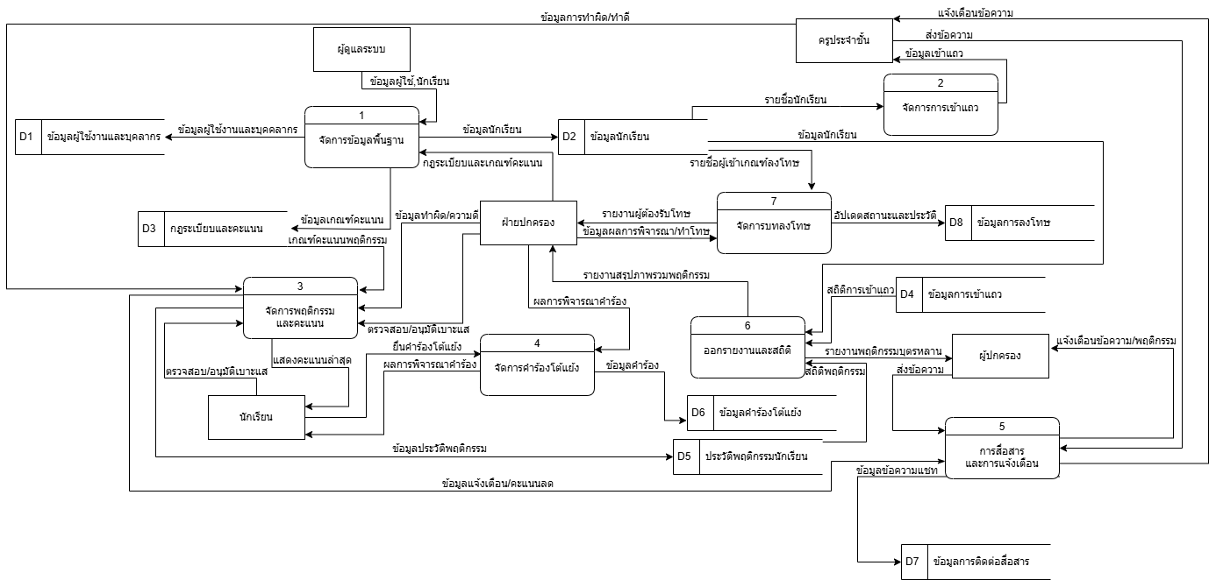
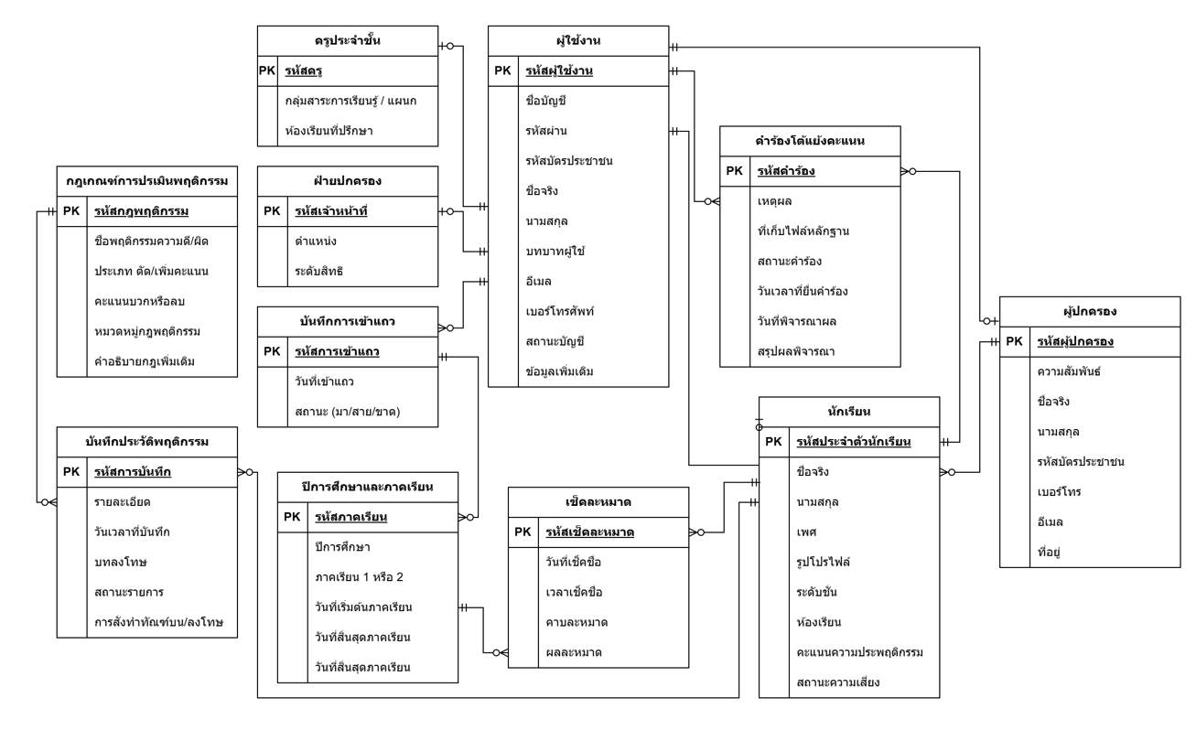
บทที่ 3 · การวิเคราะห์และออกแบบ
ผลการวิเคราะห์และออกแบบระบบ
ภาพที่ 3.5
ภาพที่ 3.10
DFD Level 0
ER-Diagram
การไหลของข้อมูลระหว่างผู้ใช้กับระบบ
โครงสร้างฐานข้อมูล 16 ตาราง
5 กลุ่มผู้ใช้งาน
16 ตารางฐานข้อมูลหลัก
100 คะแนนเริ่มต้น / ภาคเรียน
ระบบสารสนเทศการบริหารงานวินัยฯ · โรงเรียนศิริราษฎร์สามัคคี
08 / 15
Notes:
ภาพซ้าย DFD ระดับ 0 แสดงบริบทการแลกเปลี่ยนข้อมูลระหว่างผู้ใช้ทั้ง 5 กลุ่มกับระบบ ภาพขวา ER-Diagram แสดงความสัมพันธ์ของข้อมูลในฐานข้อมูล 16 ตารางหลัก ให้ชี้ความสัมพันธ์สำคัญจากภาพ ไม่ต้องอ่านชื่อทุกตาราง

Slide 9
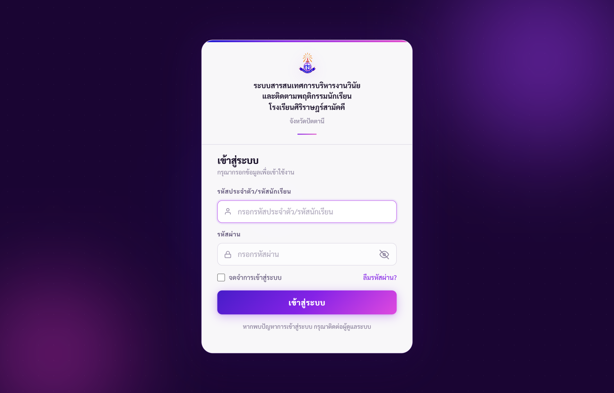
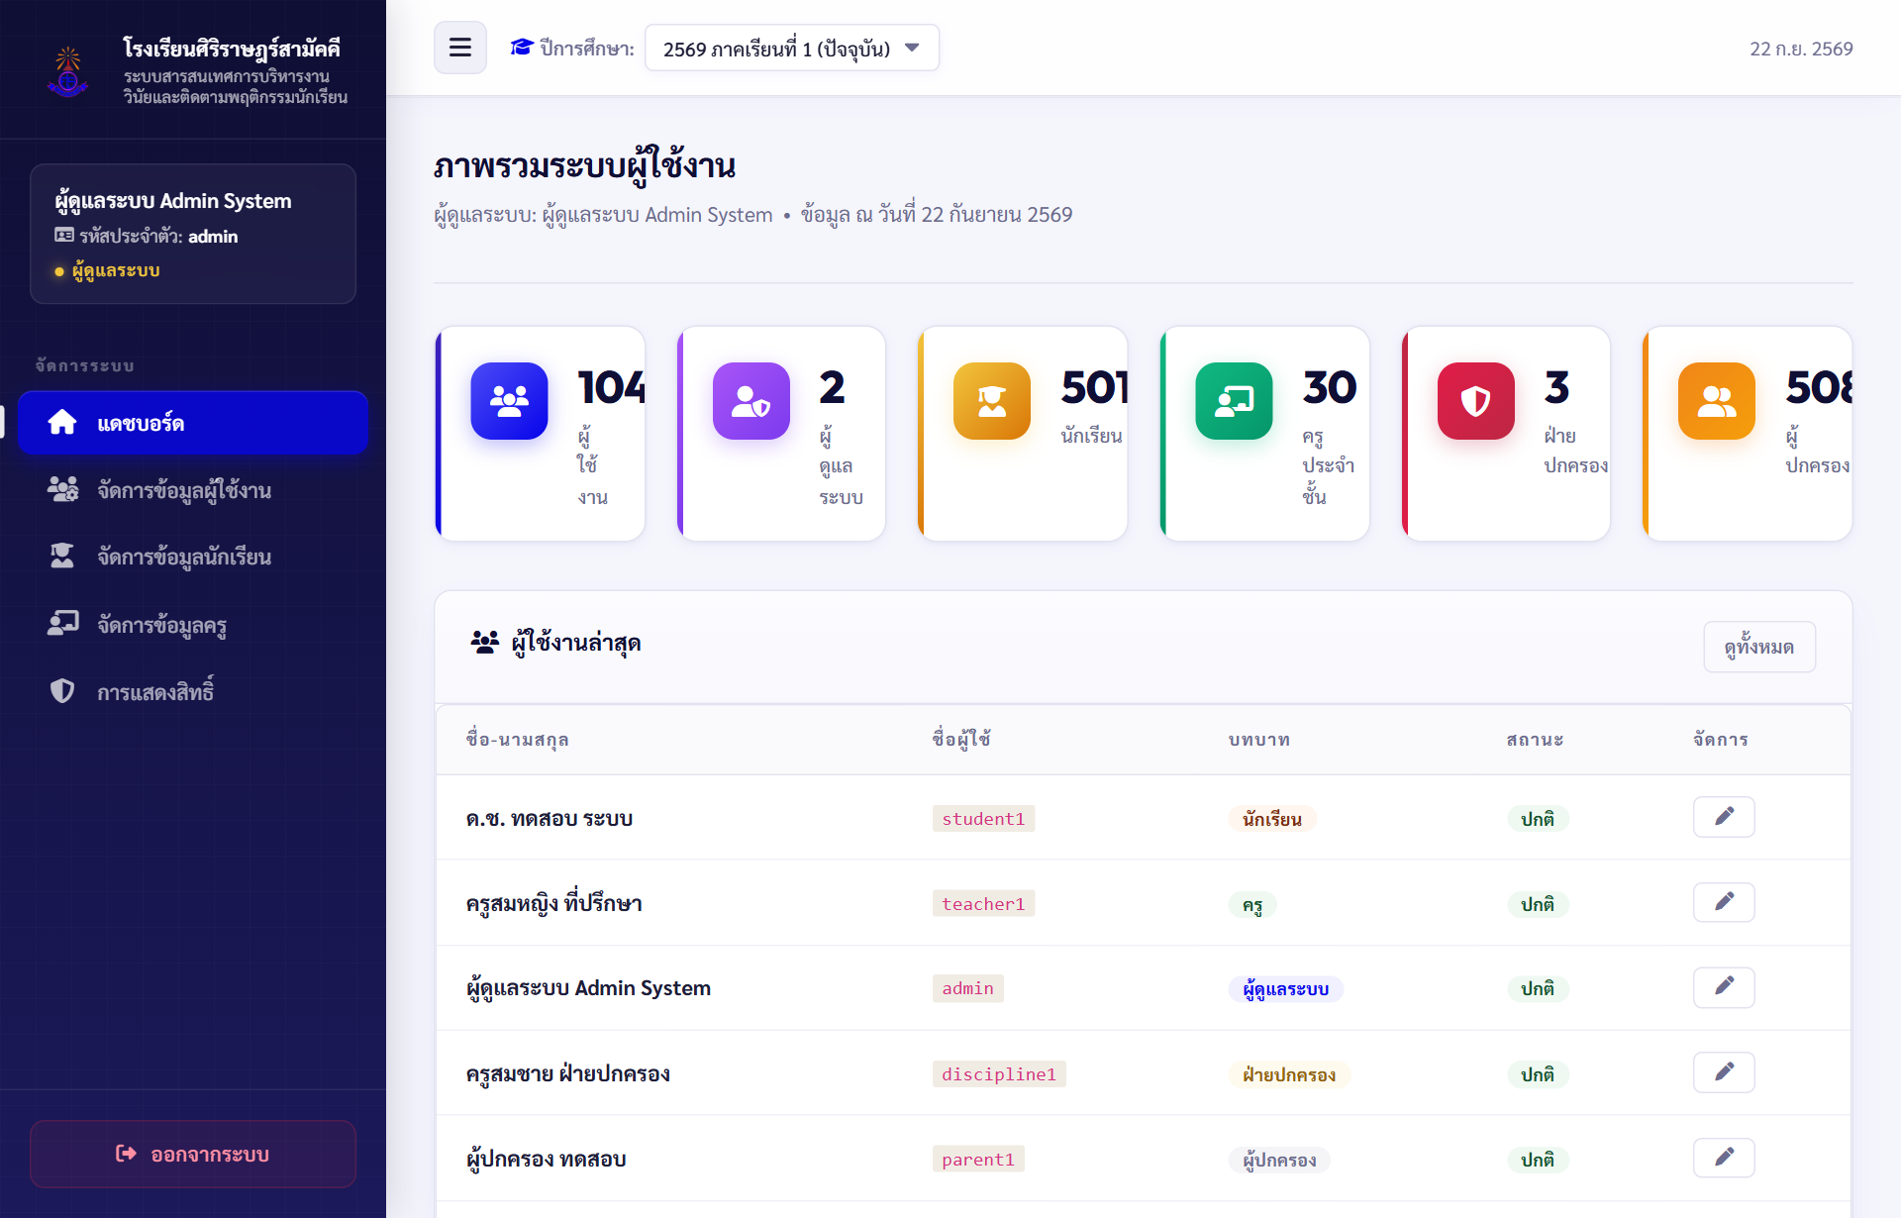
บทที่ 4 · ผลการพัฒนาระบบ (1/4)
การเข้าสู่ระบบและงานพื้นฐานของผู้ดูแลระบบ
406665027.site.yru.ac.th
406665027.site.yru.ac.th
หน้าเข้าสู่ระบบ
แดชบอร์ดผู้ดูแลระบบ
แยกสิทธิ์ตามบทบาท (RBAC)
ภาพรวมข้อมูลทั้งโรงเรียน
รองรับผู้ใช้ที่มีหลายบทบาท
ผู้ใช้ นักเรียน ครู ผู้ปกครอง
ระบบสารสนเทศการบริหารงานวินัยฯ · โรงเรียนศิริราษฎร์สามัคคี
09 / 15
Notes:
ผู้ใช้ทุกกลุ่มเข้าสู่ระบบผ่านหน้าล็อกอินเดียวกัน ระบบตรวจสอบสิทธิ์และพาไปยังแดชบอร์ดของแต่ละบทบาท ผู้ที่มีหลายบทบาทเลือกได้ก่อนเข้าใช้งาน ส่วนแดชบอร์ดผู้ดูแลระบบสรุปจำนวนผู้ใช้และข้อมูลหลักของโรงเรียน รวมถึงจัดการข้อมูลนักเรียน ครู และการพิมพ์บัตร QR

Slide 10
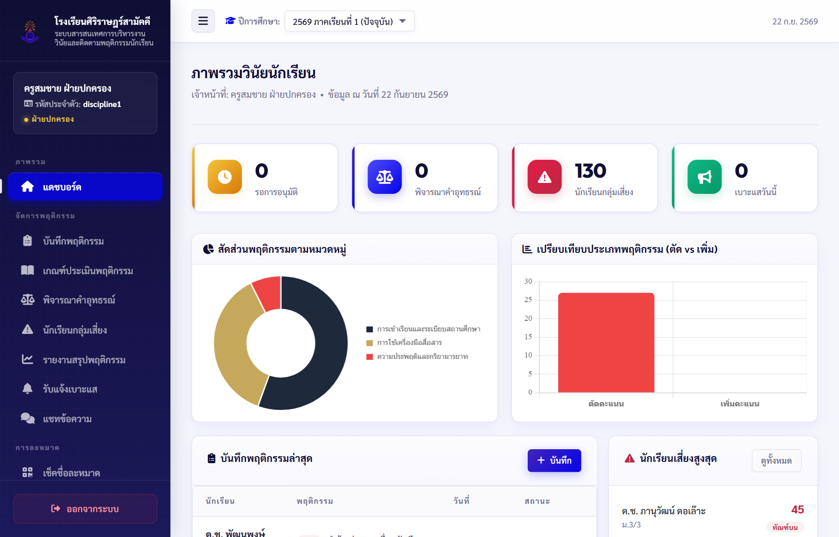
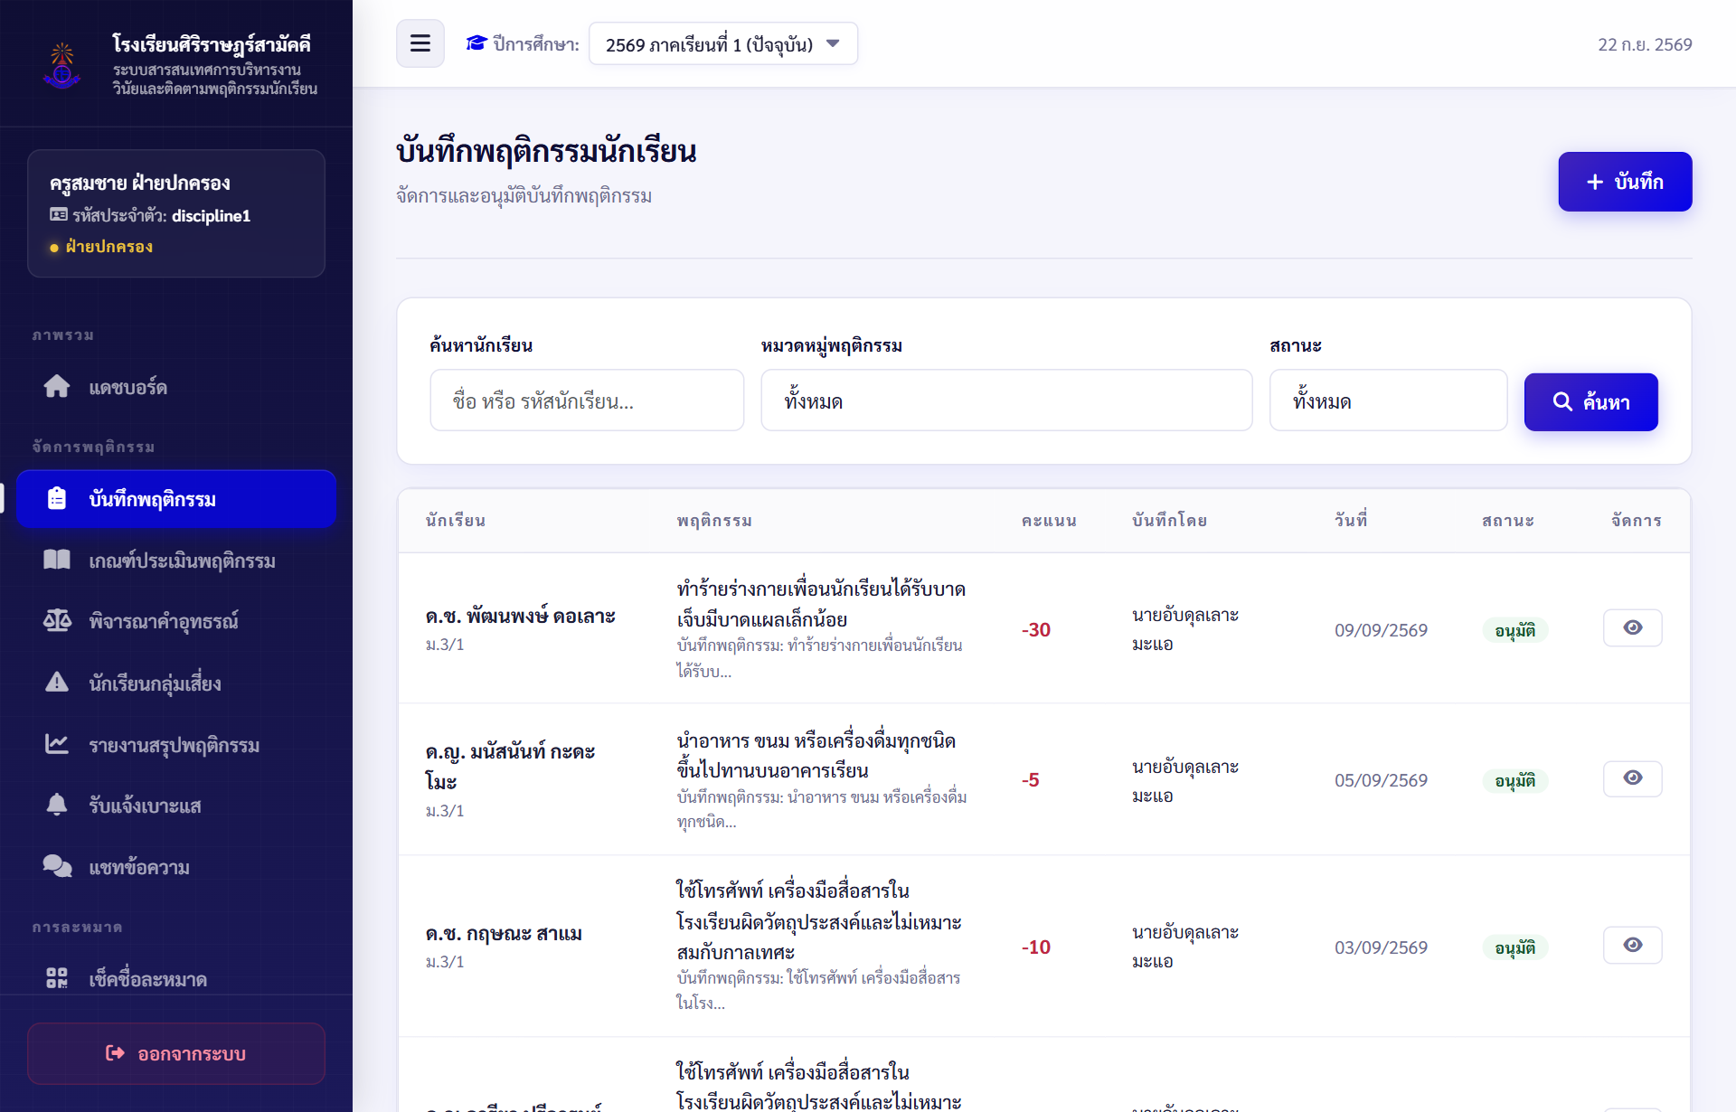
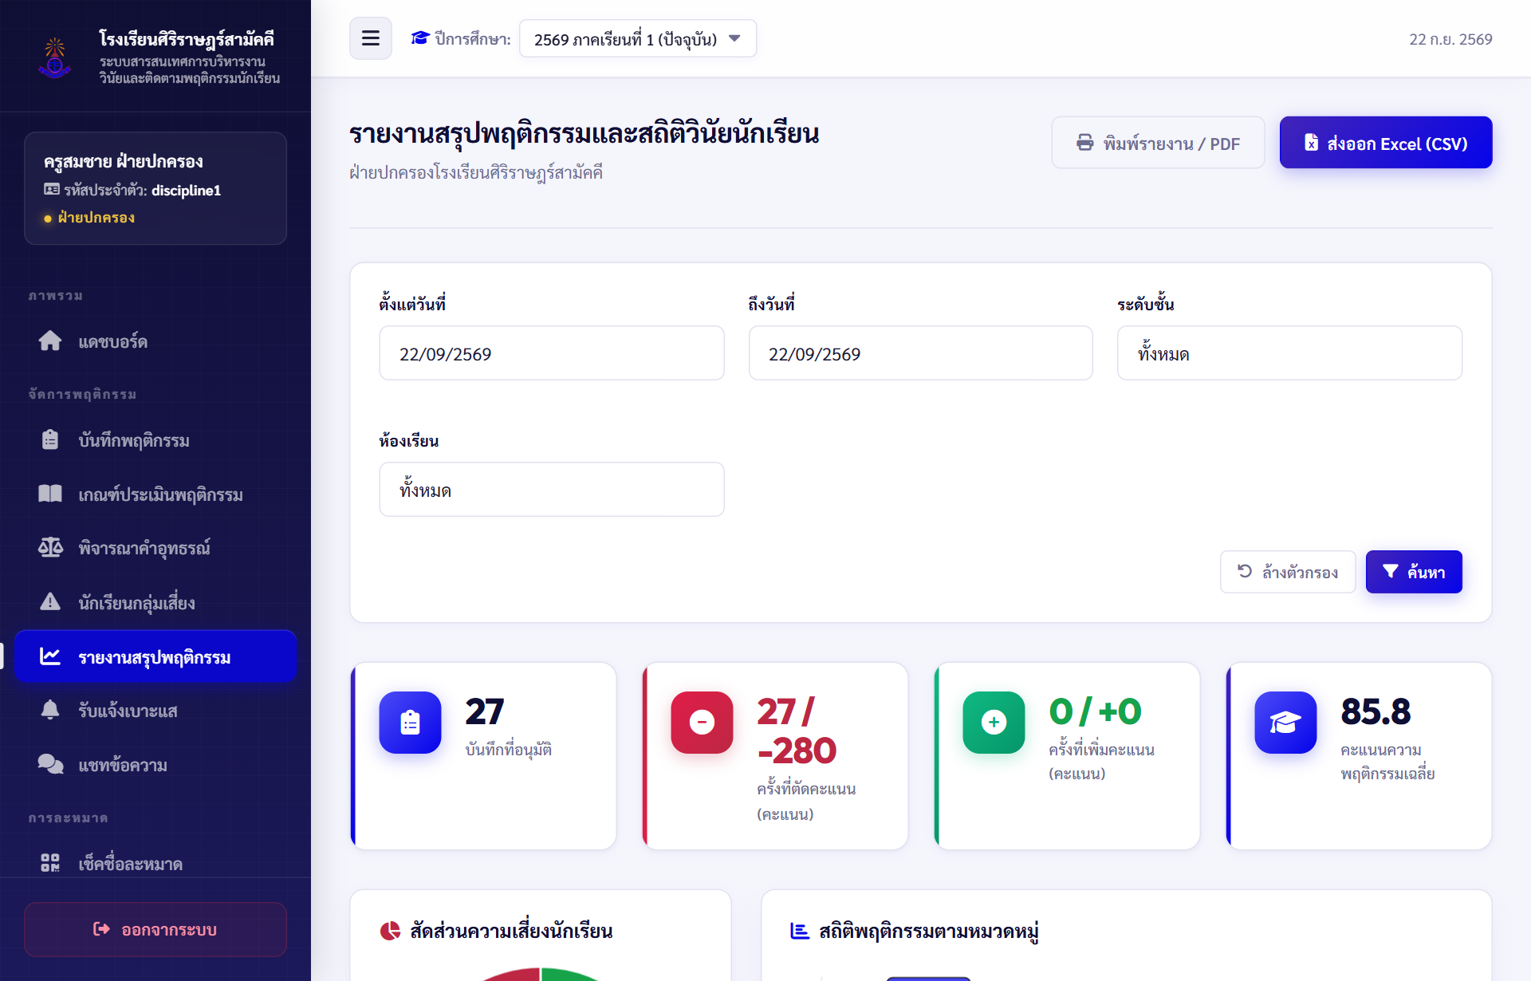
บทที่ 4 · ผลการพัฒนาระบบ (2/4)
กลุ่มฝ่ายปกครอง — หัวใจของการบริหารงานวินัย
406665027.site.yru.ac.th
406665027.site.yru.ac.th
406665027.site.yru.ac.th
แดชบอร์ดฝ่ายปกครอง
บันทึกพฤติกรรม
รายงานสรุป
สถิติวินัยทั้งโรงเรียน
ตัด/เพิ่มคะแนนพร้อมหลักฐาน
กรองตามชั้น / ห้องเรียน
ติดตามแบบ Real-time
ครูส่งเรื่อง ฝ่ายปกครองอนุมัติ
ส่งออก PDF / Excel
ระบบสารสนเทศการบริหารงานวินัยฯ · โรงเรียนศิริราษฎร์สามัคคี
10 / 15
Notes:
หน้าบันทึกพฤติกรรมเป็นแกนของระบบ ฝ่ายปกครองบันทึกเหตุการณ์บวก-ลบ แนบรูปหลักฐาน ครูส่งเรื่องเข้าสายอนุมัติก่อนตัดคะแนนจริง แดชบอร์ดสรุปคดี คะแนนเฉลี่ย และนักเรียนกลุ่มเสี่ยง ส่วนรายงานสรุปกรองสถิติตามชั้น/ห้องและส่งออกเป็น PDF หรือ Excel ได้

Slide 11
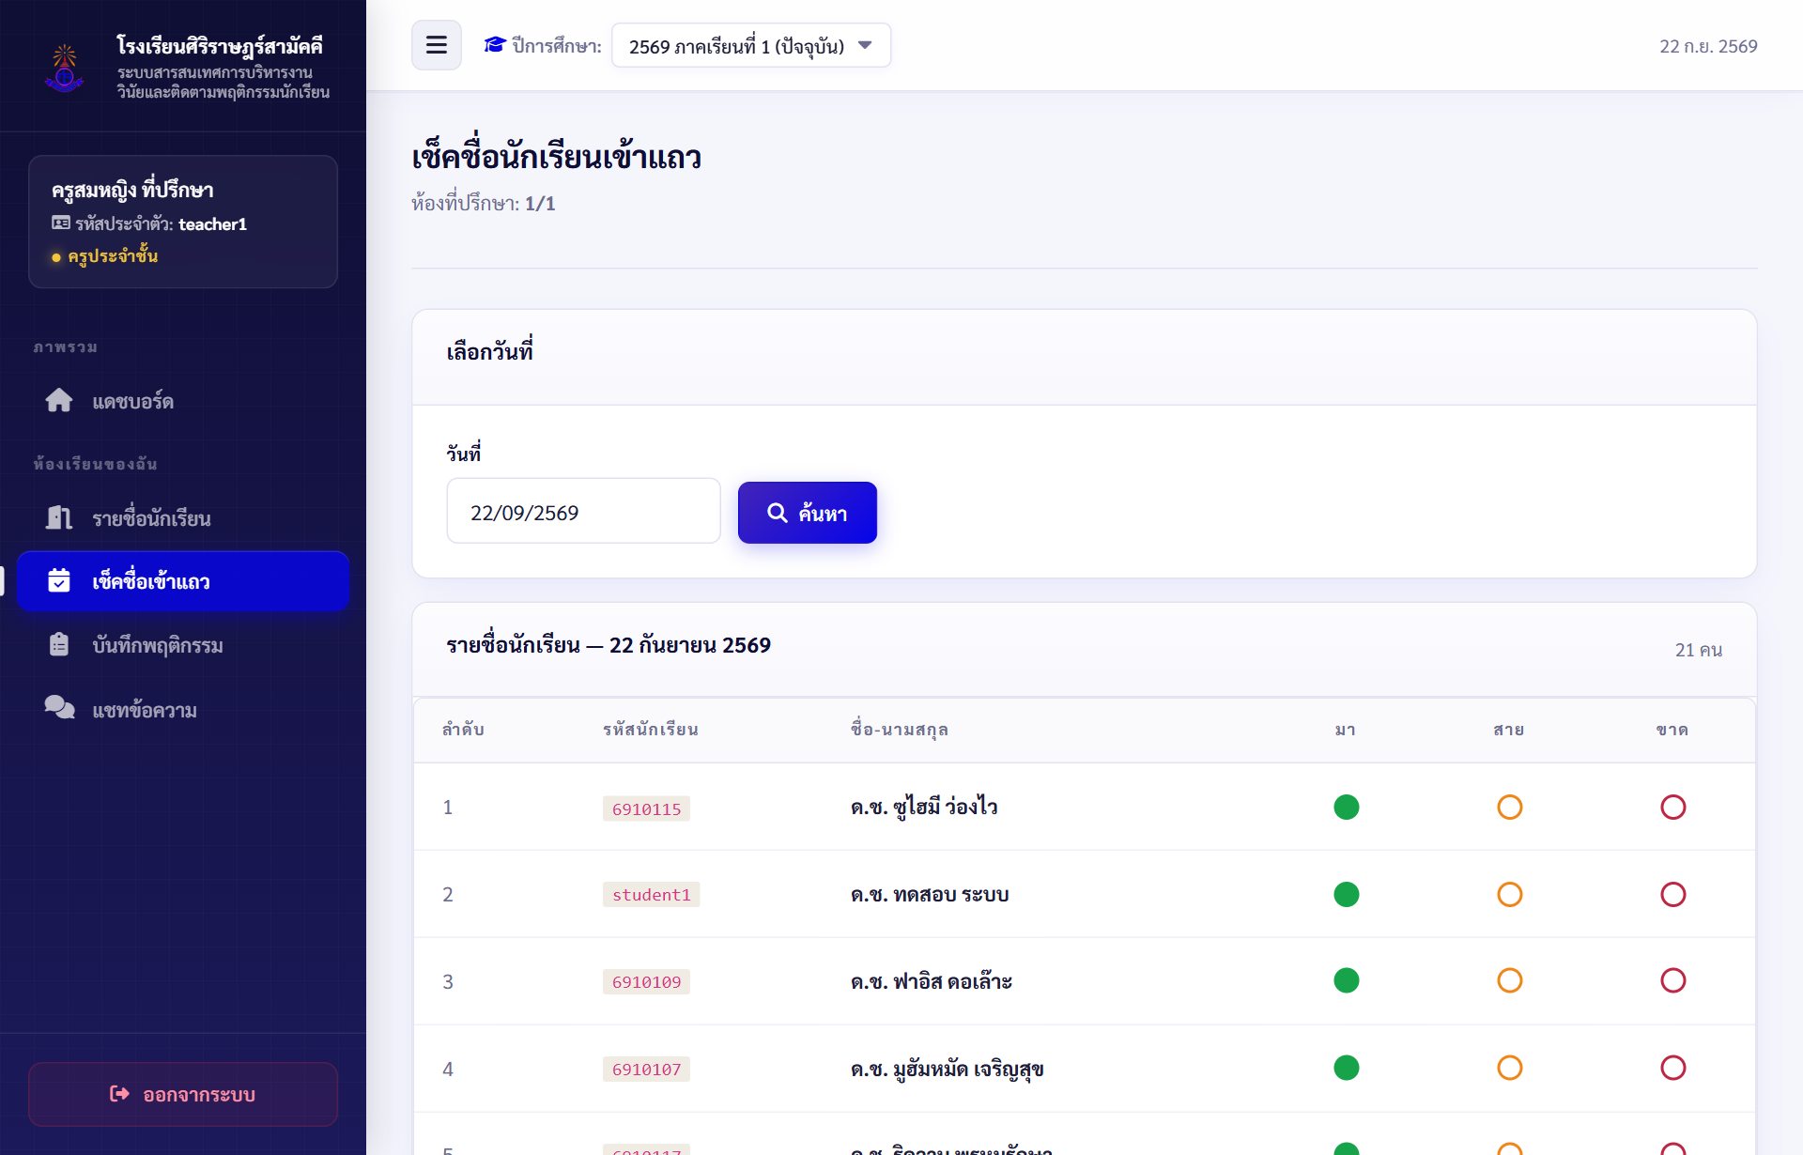
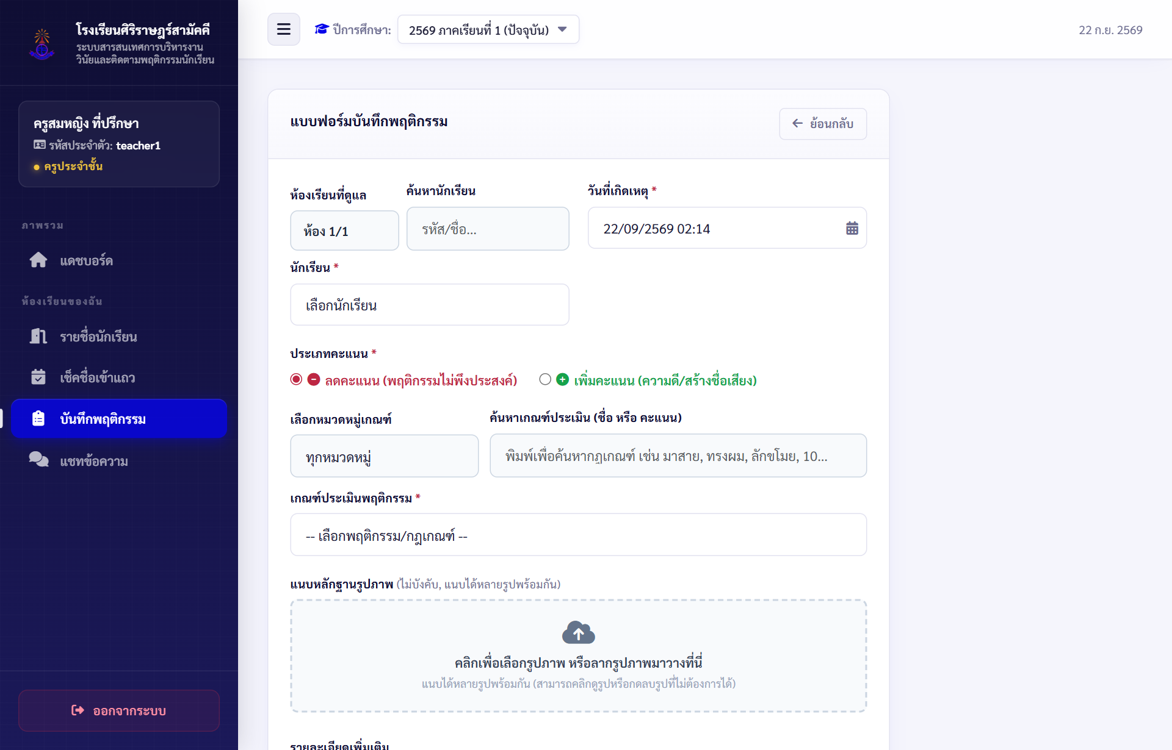
บทที่ 4 · ผลการพัฒนาระบบ (3/4)
กลุ่มครูผู้สอนและครูที่ปรึกษา
406665027.site.yru.ac.th
406665027.site.yru.ac.th
เช็คชื่อเข้าแถวประจำวัน
บันทึกพฤติกรรมโดยครู
มา / สาย / ขาด ทั้งห้องเรียน
เลือกเกณฑ์ + แนบหลักฐาน
ข้อมูลสะสมอัตโนมัติ
ส่งให้ฝ่ายปกครองอนุมัติ
ระบบสารสนเทศการบริหารงานวินัยฯ · โรงเรียนศิริราษฎร์สามัคคี
11 / 15
Notes:
ครูที่ปรึกษาใช้หน้าเช็คชื่อบันทึกสถานะการมาเรียนรายวันของทั้งห้อง ข้อมูลสะสมเชื่อมกับคะแนนความประพฤติอัตโนมัติ เมื่อพบพฤติกรรมที่ต้องบันทึก ครูเลือกเกณฑ์ตามที่ฝ่ายปกครองกำหนด แนบหลักฐานภาพถ่าย แล้วส่งเรื่องเข้าสายอนุมัติ ทำให้ข้อมูลถูกต้องและตรวจสอบย้อนหลังได้

Slide 12
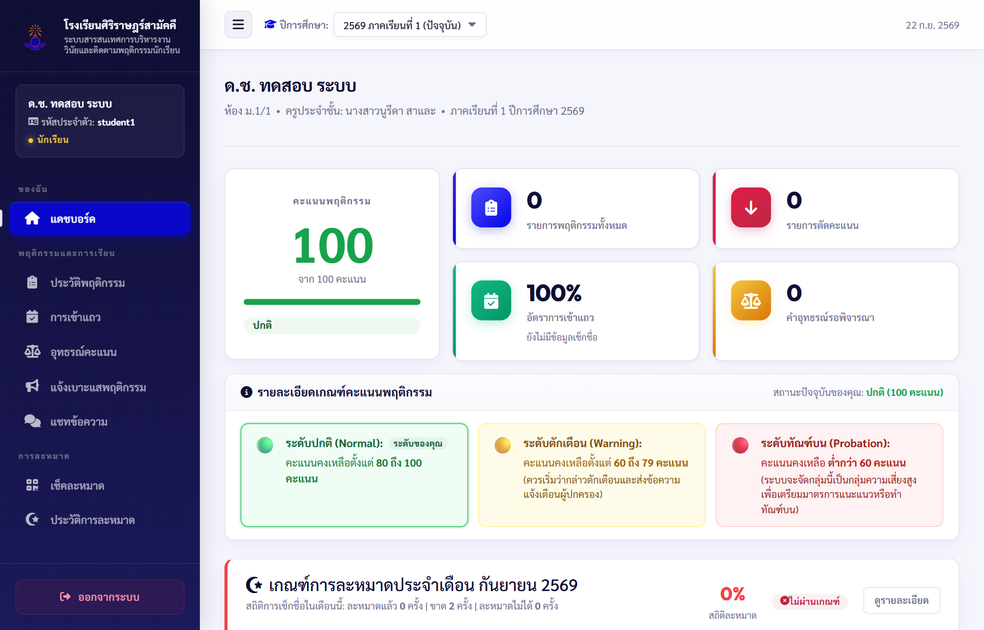
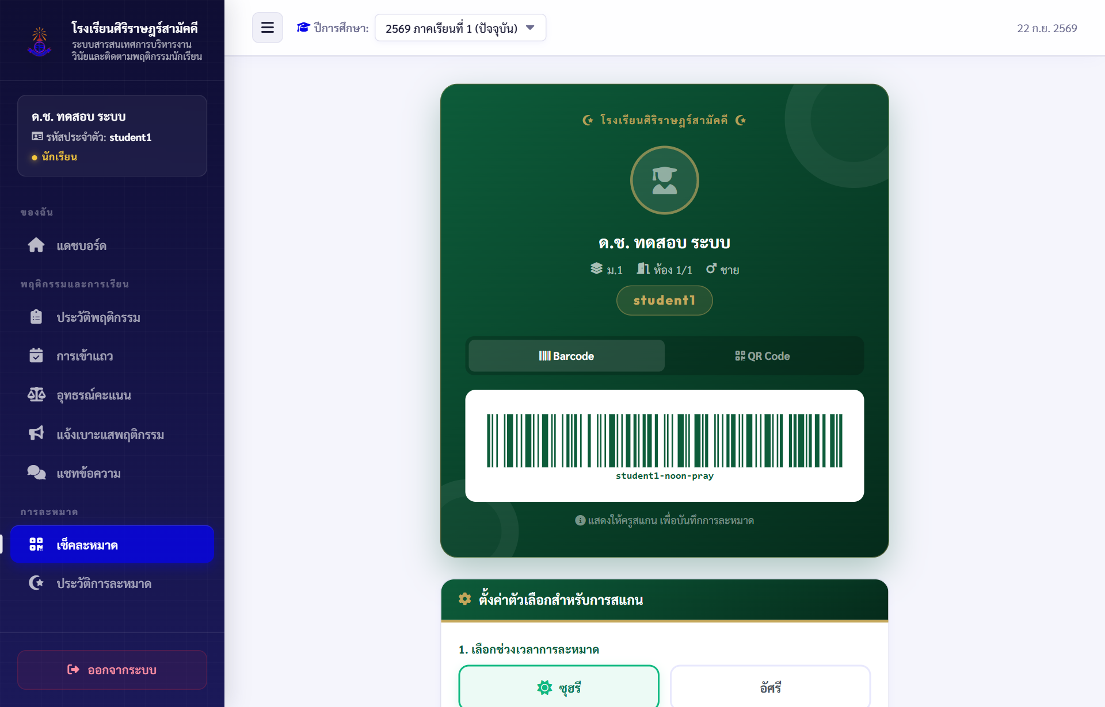
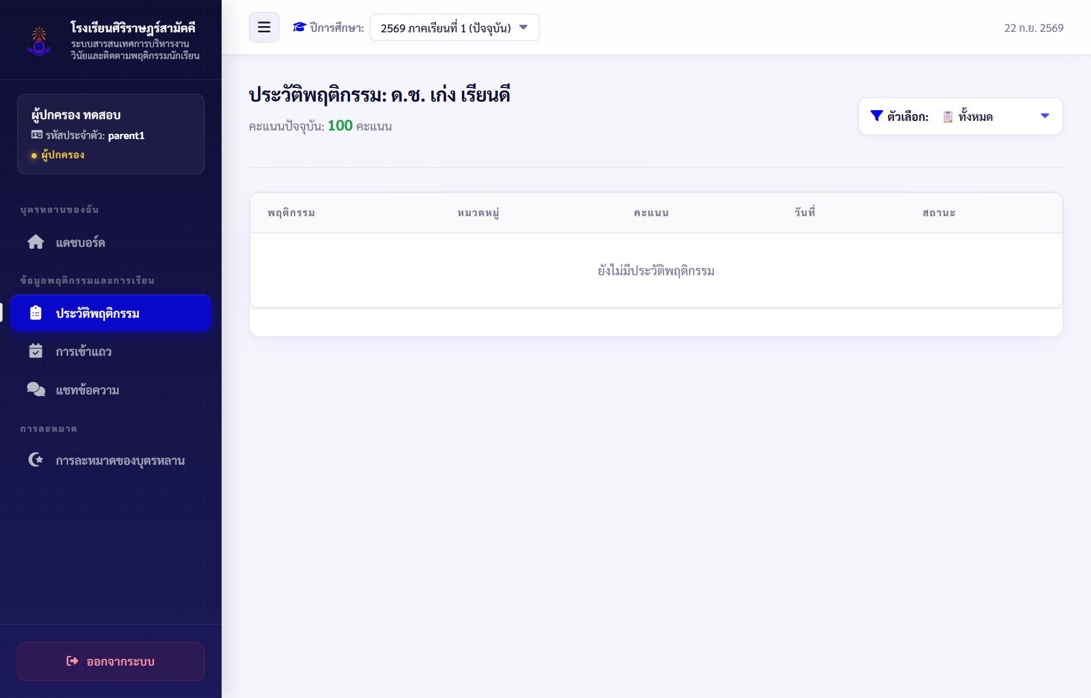
บทที่ 4 · ผลการพัฒนาระบบ (4/4)
กลุ่มนักเรียนและผู้ปกครอง
406665027.site.yru.ac.th
406665027.site.yru.ac.th
406665027.site.yru.ac.th
แดชบอร์ดนักเรียน
บัตร QR นักเรียน
พอร์ทัลผู้ปกครอง
คะแนนคงเหลือจาก 100
เช็คชื่อละหมาดซุฮรี / อัศรี
คะแนน + การเข้าเรียน
ยื่นอุทธรณ์พร้อมหลักฐาน
สแกนผ่านกล้อง / บาร์โค้ด
สลับดูบุตรหลานหลายคน
ระบบสารสนเทศการบริหารงานวินัยฯ · โรงเรียนศิริราษฎร์สามัคคี
12 / 15
Notes:
นักเรียนดูคะแนนคงเหลือและประวัติของตนเอง ยื่นอุทธรณ์พร้อมหลักฐานได้ และใช้บัตร QR เช็คชื่อละหมาด ส่วนผู้ปกครองเข้าพอร์ทัลดูคะแนน ทัณฑ์บน และการเข้าเรียน สลับดูบุตรหลานหลายคนในบัญชีเดียว พร้อมกล่องข้อความติดต่อครูที่ปรึกษาและฝ่ายปกครองโดยตรง

Slide 13
บทที่ 4 · การประเมินระบบ
ผลการประเมินคุณภาพและความพึงพอใจ
ผู้เชี่ยวชาญ 3 คน · 4 ด้าน
ผู้ใช้งานจริง 30 คน · 2 ด้าน
ด้านความปลอดภัย
x̅ = ______ S.D. = ______
ด้านกระบวนการทำงานของระบบ
x̅ = ______ S.D. = ______
ด้านความถูกต้อง
x̅ = ______ S.D. = ______
ด้านการติดต่อระบบงาน
x̅ = ______ S.D. = ______
ด้านการออกแบบ
x̅ = ______ S.D. = ______
ด้านการนำไปใช้ประโยชน์
x̅ = ______ S.D. = ______
ภาพรวม x̅ = ______ S.D. = ______ ระดับ = ________
ภาพรวม x̅ = ______ S.D. = ______ ระดับ = ________
กรอกค่าจริงจากตาราง 4.1–4.2 ในรายงาน ก่อนวันนำเสนอ
ระบบสารสนเทศการบริหารงานวินัยฯ · โรงเรียนศิริราษฎร์สามัคคี
13 / 15
Notes:
รายงานผลประเมินคุณภาพโดยผู้เชี่ยวชาญ 3 คน 4 ด้าน (ความปลอดภัย ความถูกต้อง การออกแบบ การนำไปใช้ประโยชน์) และความพึงพอใจของผู้ใช้ 30 คน 2 ด้าน (กระบวนการทำงาน การติดต่อระบบงาน) โดยวิเคราะห์ด้วยค่าเฉลี่ยและส่วนเบี่ยงเบนมาตรฐาน แปลผลตามเกณฑ์ 5 ระดับ — ตารางในรายงานยังว่าง ต้องกรอกค่าจริงก่อนนำเสนอ ห้ามอ่านตัวเลขตัวอย่างเป็นผลของโครงงาน

Slide 14
บทที่ 5 · บทสรุป
สรุปผล อภิปรายผล และข้อเสนอแนะ
✓
สรุปผล
รวมงานวินัยไว้ที่เดียว ทดแทนสมุดกระดาษได้จริง
i
อภิปรายผล
PHP + MySQL คำนวณคะแนน Real-time ตอบโจทย์โรงเรียน
ข้อเสนอแนะเพื่อพัฒนาต่อยอด
1
Mobile App
2
แจ้งเตือนอัตโนมัติ
3
ปัญญาประดิษฐ์
แอปมือถือ iOS / Android
LINE / SMS เมื่อตัดคะแนน
พยากรณ์นักเรียนกลุ่มเสี่ยง
ระบบสารสนเทศการบริหารงานวินัยฯ · โรงเรียนศิริราษฎร์สามัคคี
14 / 15
Notes:
สรุป: ระบบรวมข้อมูลการทำงานวินัยไว้จุดเดียว ลดการพึ่งพาเอกสารกระดาษ ค้นหาและสรุปผลได้เร็วขึ้น โปร่งใสและตรวจสอบย้อนหลังได้ อภิปราย: PHP กับ MySQL สนับสนุนการจัดเก็บและการเข้าถึงฐานข้อมูลกลาง การคำนวณคะแนน Real-time และพอร์ทัลผู้ปกครองเพิ่มความโปร่งใสและการร่วมดูแล ข้อเสนอแนะ: พัฒนาแอปมือถือ เชื่อมแจ้งเตือน LINE/SMS ทันทีที่ตัดคะแนน และใช้ AI พยากรณ์แนวโน้มพฤติกรรมนักเรียนกลุ่มเสี่ยงเพื่อการแนะแนวเชิงป้องกัน

Slide 15
ขอบพระคุณสำหรับการรับฟัง
พร้อมรับคำถามและข้อเสนอแนะจากคณะกรรมการ (Q&A)
นายตอริก ลือแมะ (406665012) · นายบุสริน มูซอ (406665027) | อาจารย์ที่ปรึกษา: อาจารย์แพรวศรี เดิมราช · อาจารย์รุสนี กาแมแล
สาขาวิชาเทคโนโลยีสารสนเทศ · คณะวิทยาศาสตร์ เทคโนโลยีและการเกษตร · มหาวิทยาลัยราชภัฏยะลา
Notes:
ขอบพระคุณคณะกรรมการและผู้ฟังทุกท่าน เปิดโอกาสให้ซักถามและให้ข้อเสนอแนะครับ

